Slide 1
운동관리기록
2조 - 이조
팀장 박정헌
팀원 김상훈, 노윤성

Slide 2
목차
1
프로젝트 소개
2
요구분석 및 계획
3
주요 기능 설계
4
개발환경 및 일정

Slide 3
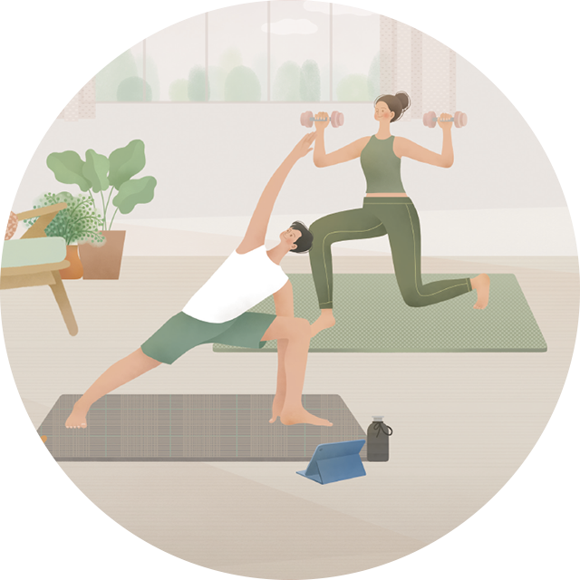
프로젝트 소개
코로나19 이후 공용시설 이용제한에 따른 홈 트레이닝 수요 증가
초보자, 라이트 사용자들의 편의성 충족, 운동목표 달성을 도와줄 앱을 개발하고자 함.

Slide 4
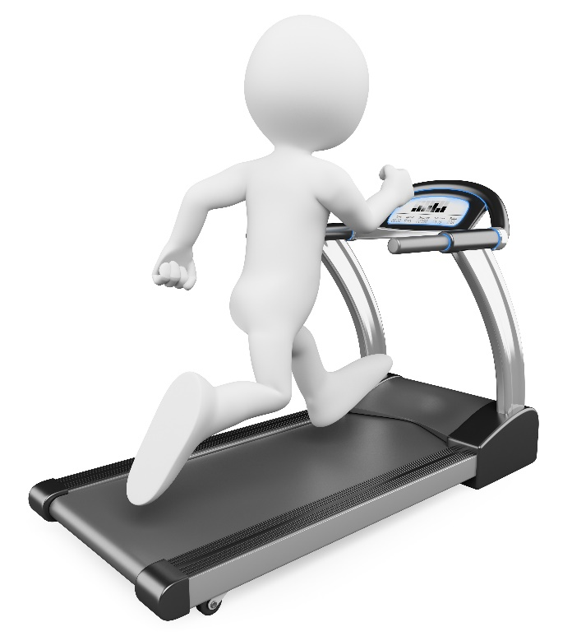
요구분석 및 계획
간결한 UI와 편리성
운동 소개와 간단한 설명 및 정보 제공
데이터 비교, 운동하기 전에 타이머를 통해 운동시간을 기록할 수 있는 기능
WIFI, 무선 네트워크 연결여부와 상관없이 사용
사용자 10명의 IT취약계층, 고령층, 라이트유저를 심층적으로 인터뷰 진행

Slide 5
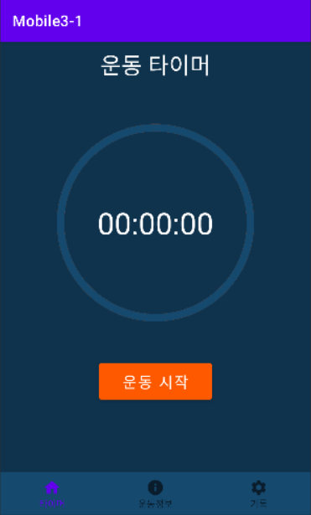
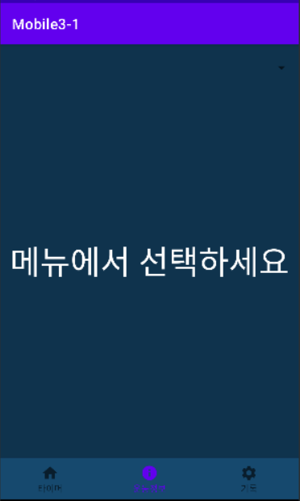
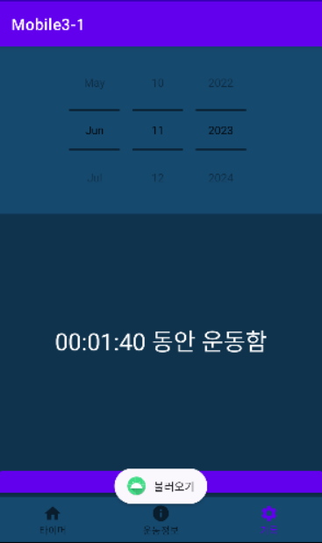
주요 기능 설계
타이머, 운동정보, 기록 3개의 시스템 구현
Fragment를 이용하여 화면을 3개로 분할

Slide 6
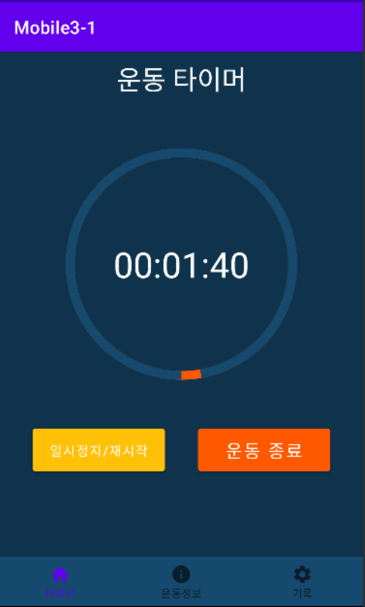
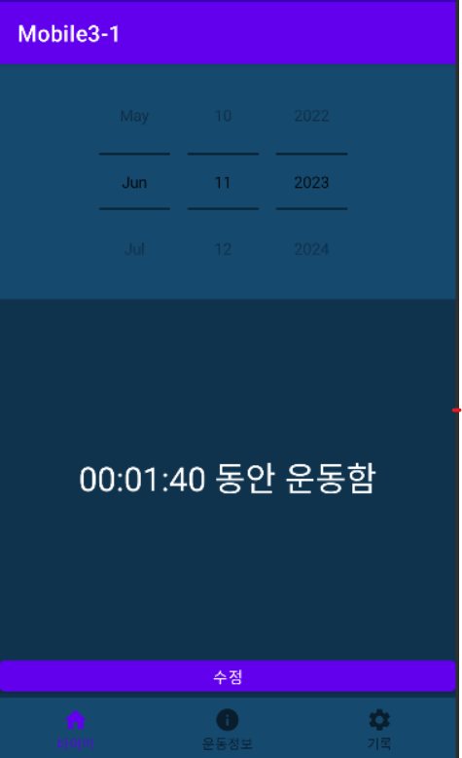
주요 기능 설계
운동기록 타이머
운동시간을 측정할 수 있는 타이머 구현
시작 버튼을 누르면 시간이 지남에 따라 원형 바가 점점 차오르게 구현
일시정지/재시작 버튼 구현
운동 종료 버튼을 누르면 운동시간이 기록 화면으로 넘어가게 구현

Slide 7
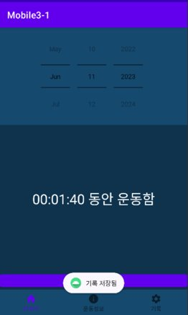
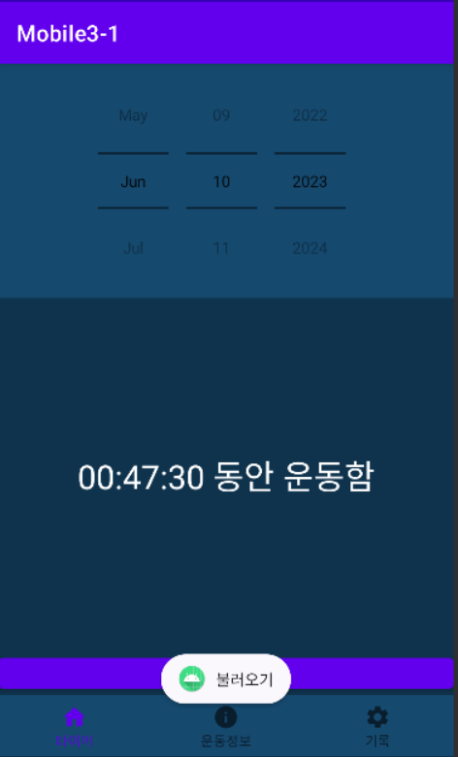
주요 기능 설계
운동기록 작성
캘린더를 통해 일일 나의 운동기록 확인
해당 날짜에 운동시간과 본인이 원하는 내용의 기록 가능
해당 캘린더에 기록 저장 및 수정 기능 구현

Slide 8
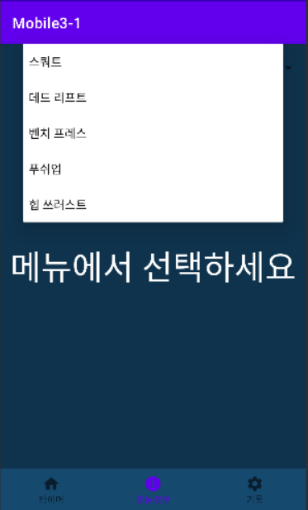
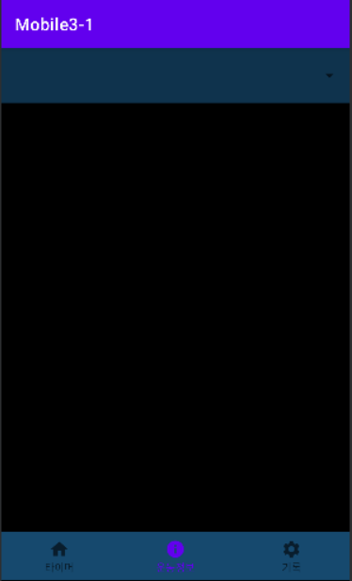
주요 기능 설계
운동기록 소개 및 동작 설명
5가지 운동종목 중에서 원하는 종목의 설명을 영상으로 들을 수 있게 구현
스쿼트

Slide 9


개발 환경 및 일정
Android Studio
GitHub
2023.03.27 - 2021.06.12

